Slide 2
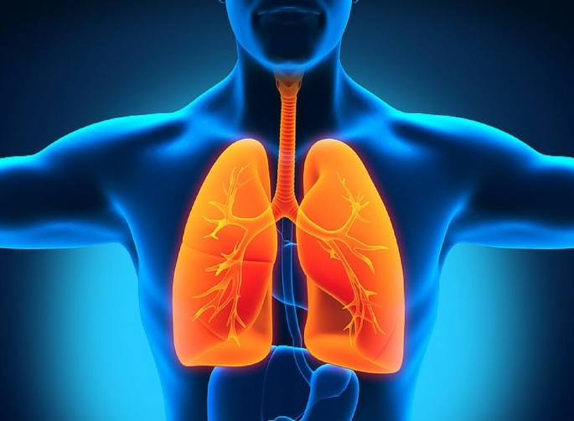
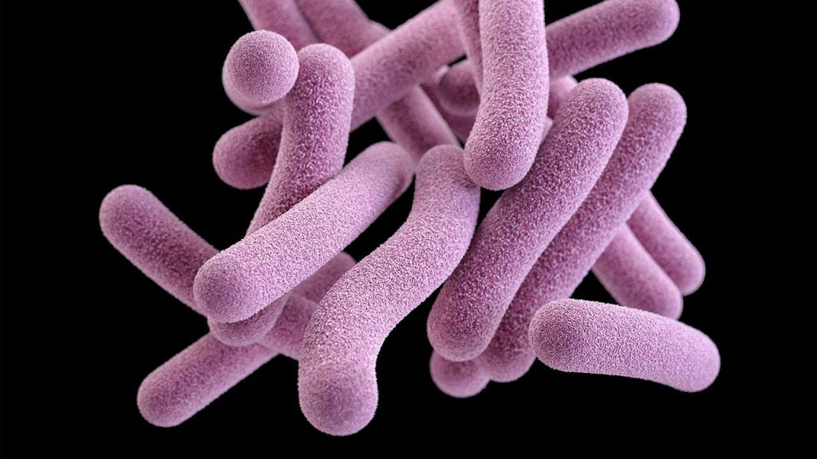
ЧТО ТАКОЕ ТУБЕРКУЛЕЗ?
Это хроническое инфекционное заболевание, которое вызывается палочкой Коха
Передается здоровому человеку от больного при кашле, чихании, разговоре
Может поражать любой орган, но чаще – легкие
Проявления: повышение температуры, снижение аппетита, боль в груди, ночная потливость, слабость, утомляемость, похудение, кашель более 2х недель, одышка

Slide 3
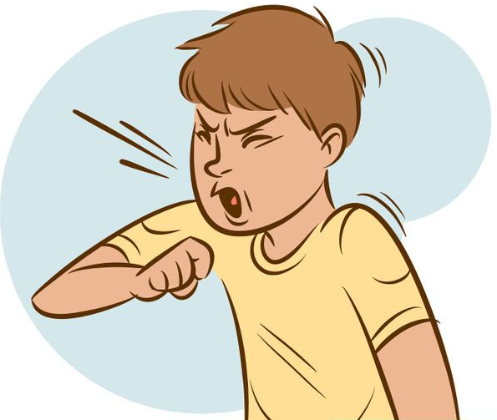
В ЧЕМ ОСОБЕННОСТИ?
Возбудитель (палочка Коха) очень устойчив во внешней среде
Один больной активной формой туберкулеза за год может заразить до 10-15 человек!
Сейчас болеют взрослые и дети из благополучных семей с хорошим доходом
Инфицирование не обязательно приводит к развитию заболевания

Slide 4
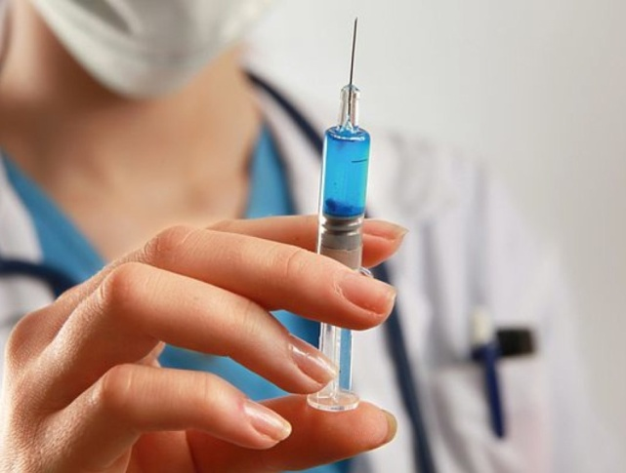
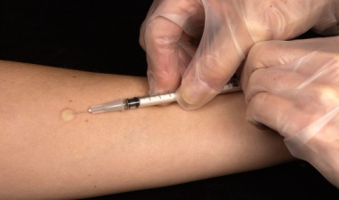
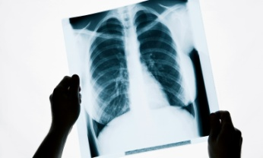
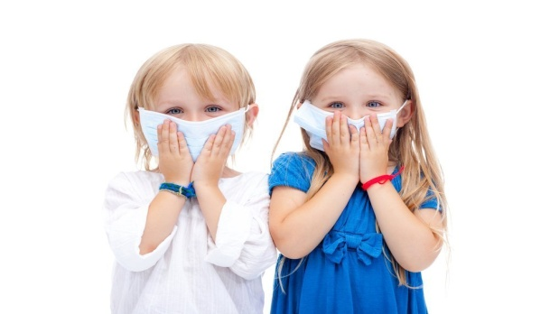
ЧТО ВАЖНО ЧТОБЫ НЕ ЗАБОЛЕТЬ!
Прививки!
Вакцинация БЦЖ в роддоме на 3-7 день и в 7 лет
Ранняя диагностика!
У детей: р. Манту или Диаскинтест – ежегодно!
У взрослых и детей с 15 лет: Флюорография – ежегодно!
Здоровый образ жизни! Рациональное питание, занятия спортом, отказ от вредных привычек
Избегать контакта с больными!

Slide 5
НЕ ПРИВИТОЙ РЕБЕНОК
Является источником болезни для других детей!
Рискует заболеть сам!

Slide 6
РЕБЕНОК, НЕ ПРОХОДЯЩИЙ ЕЖЕГОДНУЮ ТУБЕРКУЛИНОДИАГНОСТИКУ
Является источником болезни для других детей!
НЕ знает о своей болезни!
НЕ лечится!
НЕ лечится!
Тяжелое течение болезни!
Осложненные формы!

Slide 7
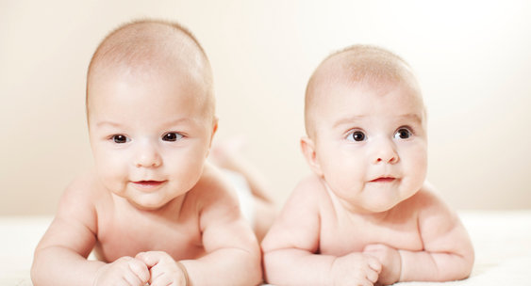
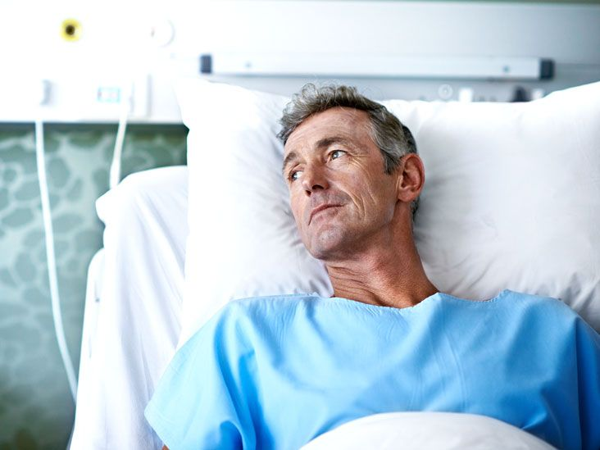
КТО В ГРУППЕ РИСКА?
Дети и взрослые с хроническими заболеваниями, особенно лёгких!
Дети и взрослые с низким иммунитетом!
Пожилые люди и маленькие дети!
Дети и взрослые из близкого окружения (семья)!

Slide 8
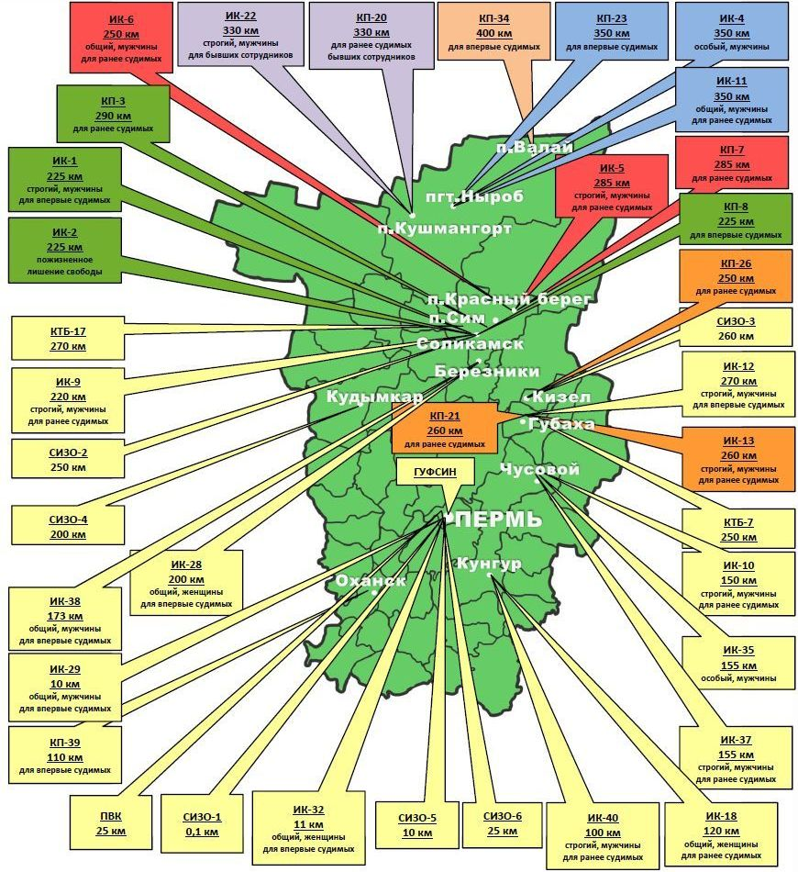
Карта исправительных учреждений
Пермского края

Slide 9
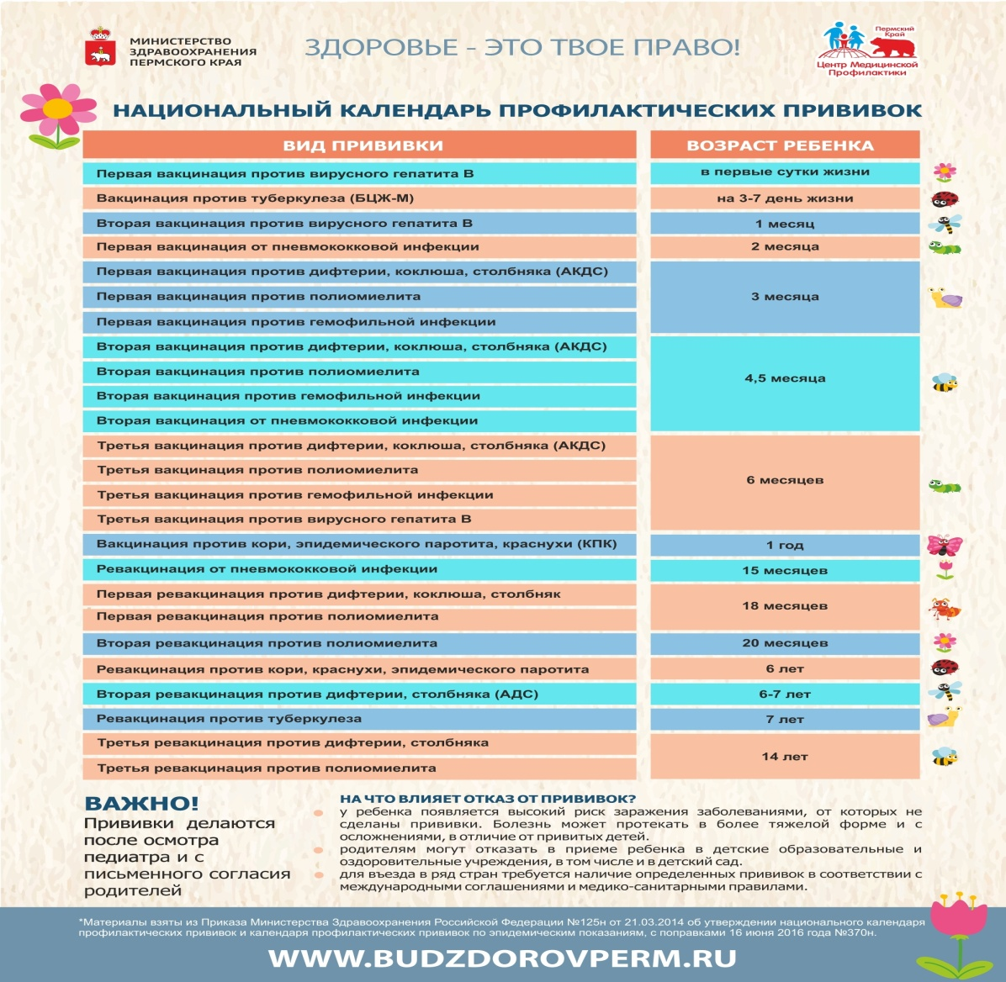
ВЕДЕТСЯ РАЗРАБОТКА ЗАКОНОПРОЕКТА, ПРЕДУСМАТРИВАЮЩЕГО НАКАЗАНИЕ ЗА ОТКАЗ ОТ ВАКЦИНАЦИИ!

